Slide 1
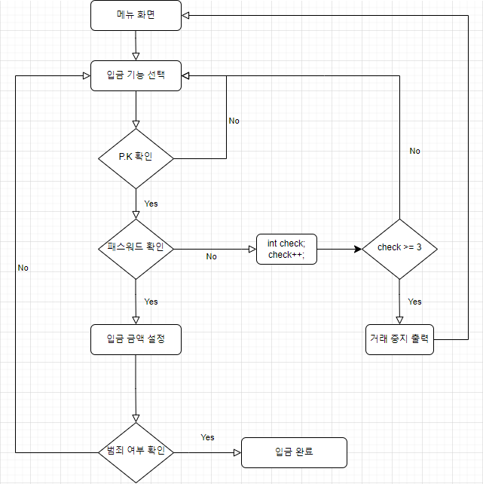
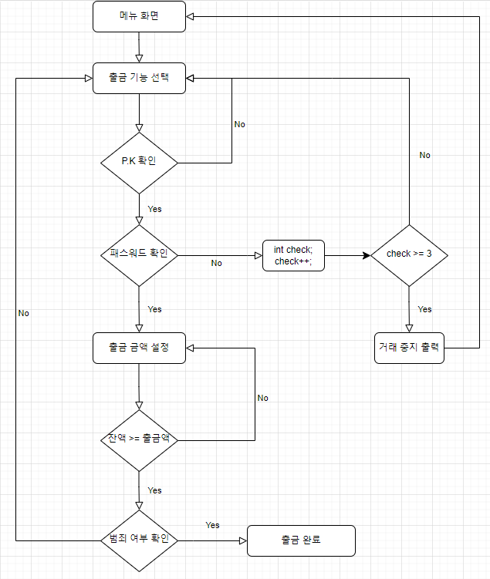
계좌 입출금 순서도
< 입 금 >
< 출 금 >

Slide 2
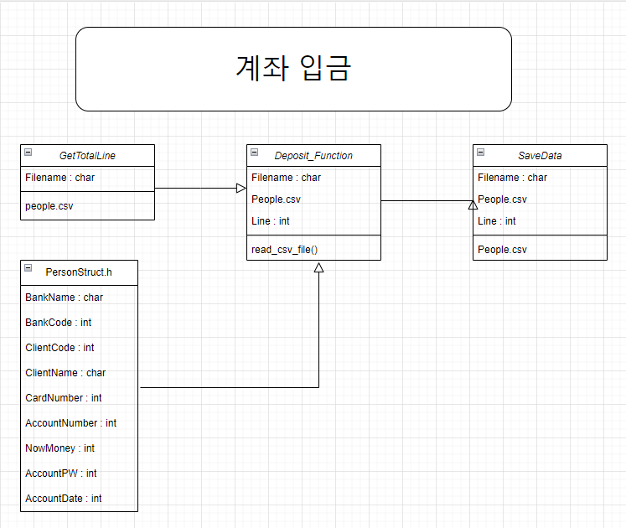
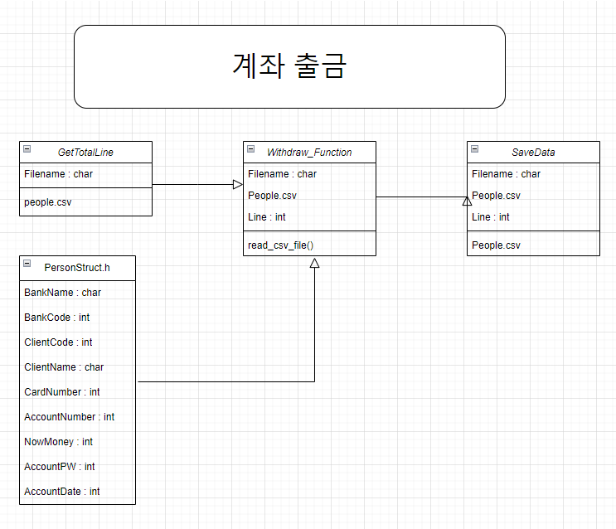
계좌 입출금 다이어그램

Slide 3
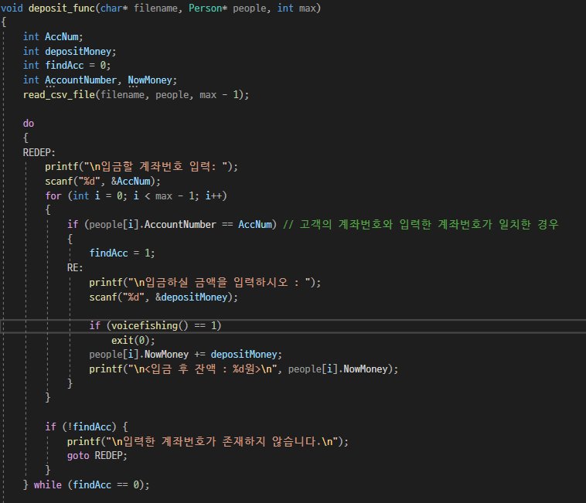
계좌 입금 코드

Slide 4
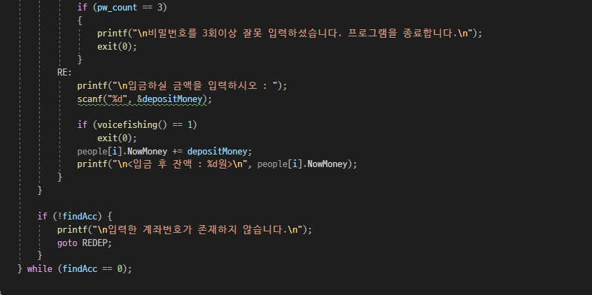
계좌 입금 코드

Slide 5
계좌 입금 코드

Slide 6
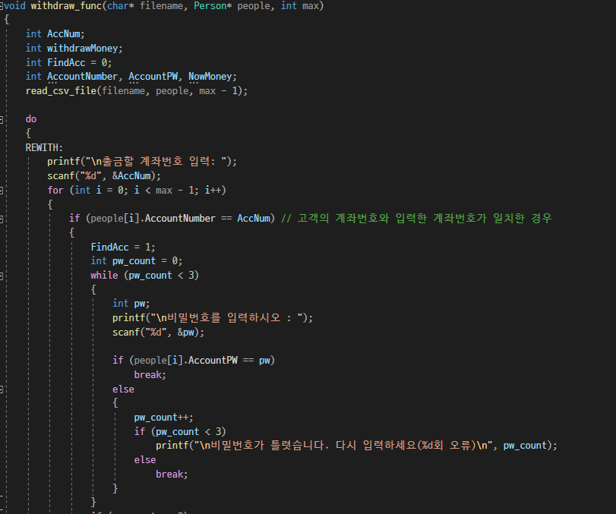
계좌 출금 코드

Slide 7
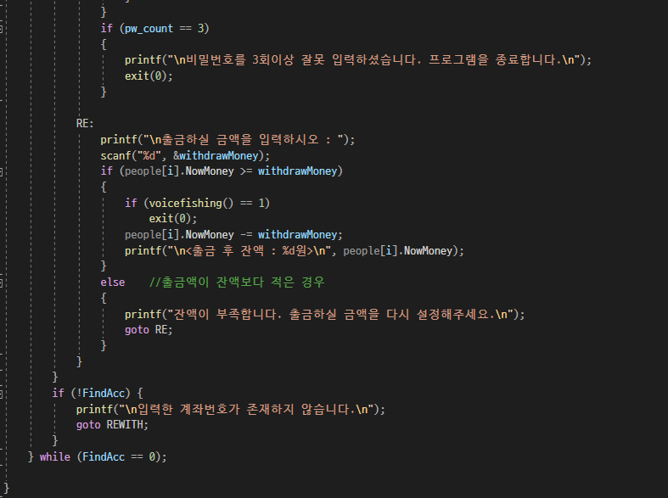
계좌 출금 코드

Slide 8
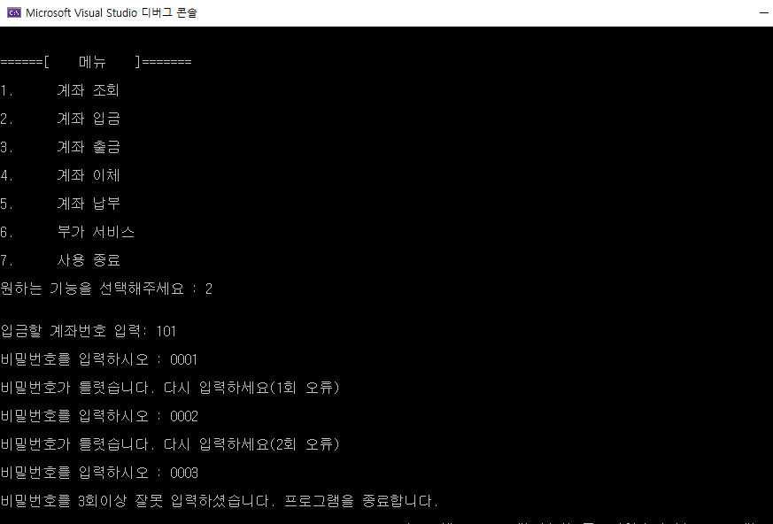
계좌 입출금 실행 ( 비밀번호 3회 이상 오류 )

Slide 9
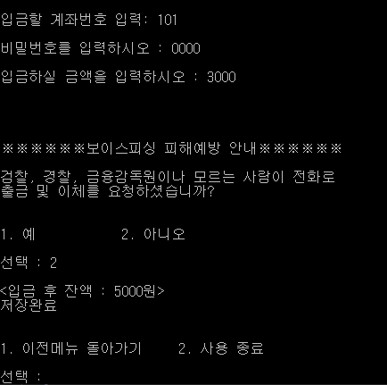
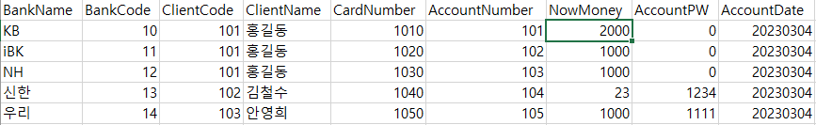
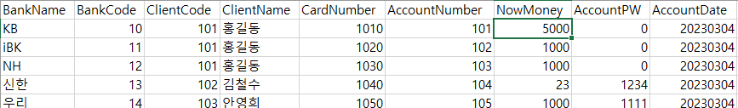
계좌 입출금 실행 ( 입 금 )

Slide 10
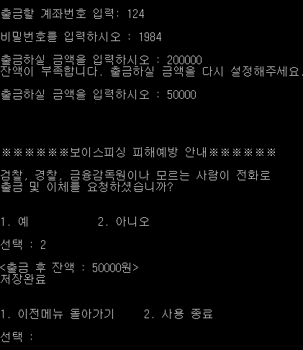


계좌 입출금 실행 ( 출 금 )
출금 금액이 잔액보다 많은 경우

